Slide 1
05/05 程設(一)實習課
1091734 陳孟淵
1091635 江佳恩

Slide 2

char and string

Slide 3
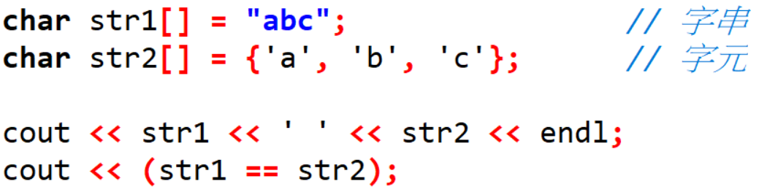
字串陣列
Notes:
輸出相同、比較不同，原因:位址

Slide 4
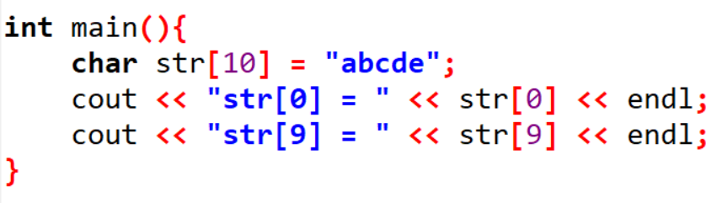
宣告與賦值

Slide 5
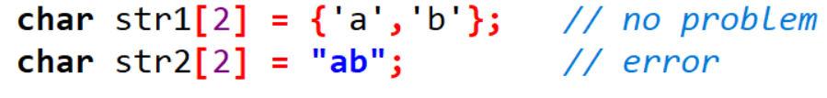
注意

Slide 6
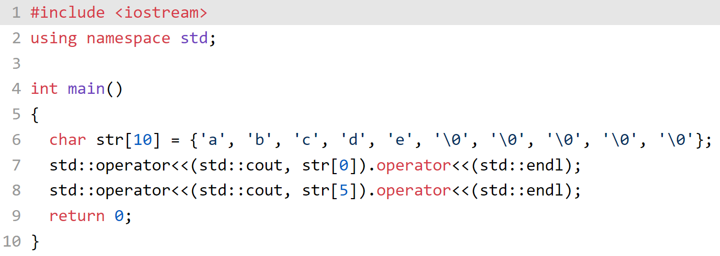
“\0”

Slide 7
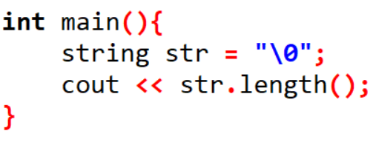
‘\0’ 是字符結束字元，在ASCII字符集中對應空字符NULL，數值為0。其作用是識別字符串，簡化字符串處理過程。在使用過程中要為其分配內存空間，但不計入字符串長度。

Slide 8
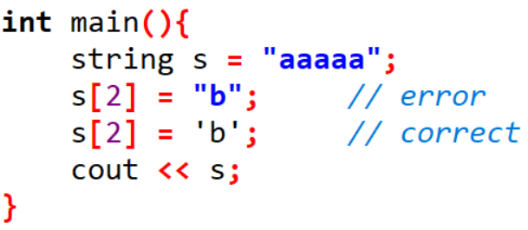
單引號與雙引號
char

Slide 9
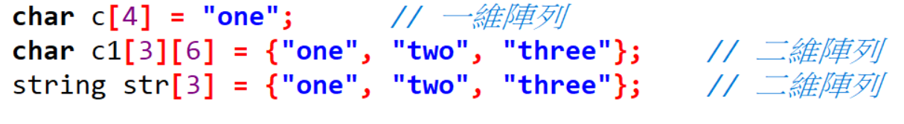
字串與陣列

Slide 10
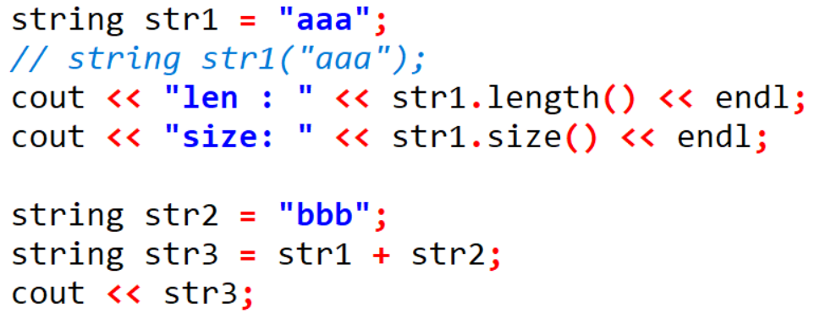
string操作

Slide 11
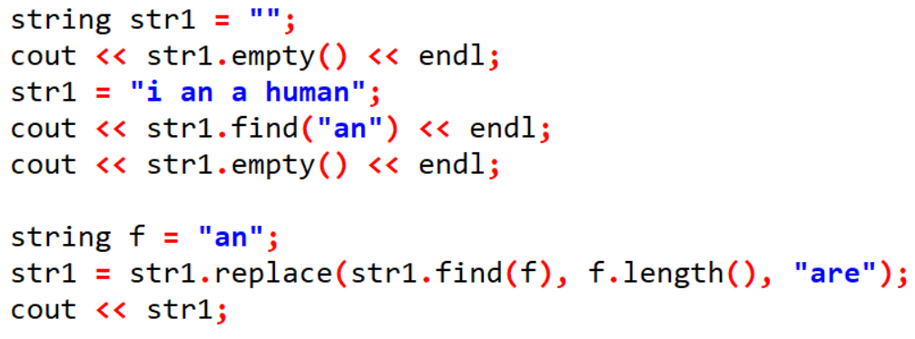

Slide 12
#include <string> ???
Explain: Parts of standard library often use other parts, so <string> was included somehow through <iostream>

Slide 13
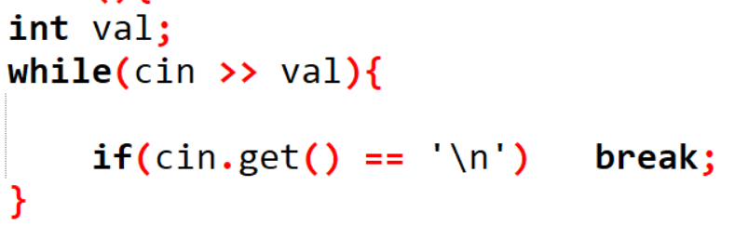
不定長度的輸入

Slide 14
練習1
把一字串 ”I am a student” 替換成 ”I am a good guy”

Slide 15
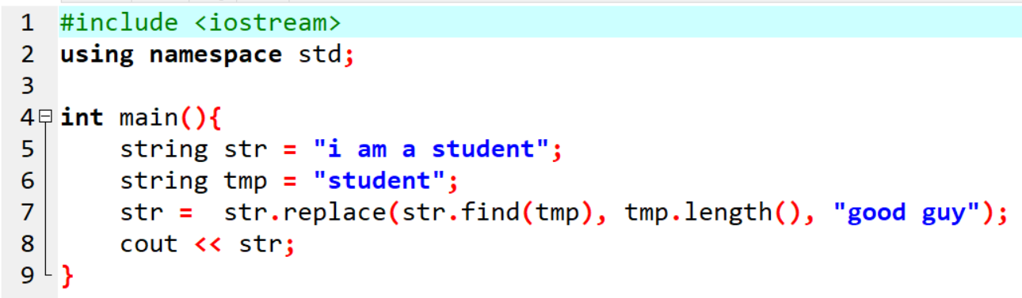

Slide 16
練習2
給使用者輸入一數並用string儲存，最後把數字加一並輸出。
(google查 “string to int” 找相關函數使用)

Slide 17
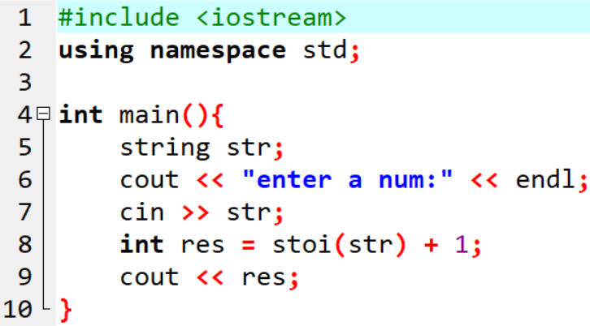

Slide 18
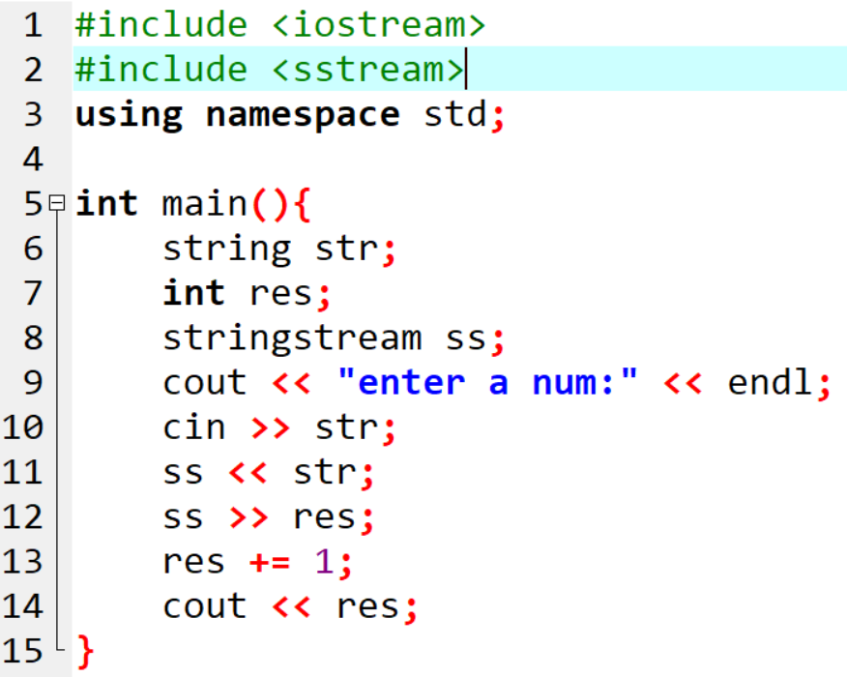

Slide 19
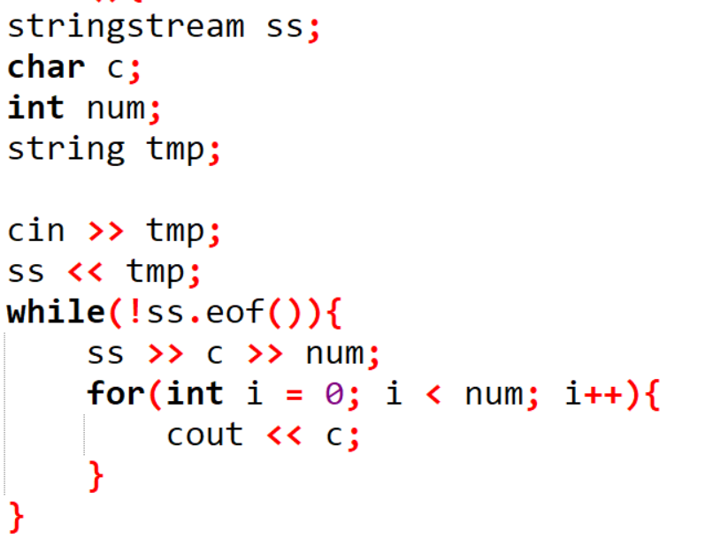
補充: stringstream用途
Input : A2B4D1A2
Output: AABBBBDAA
Think: If Input = A12B10

Slide 20
作業3說明

Slide 21
檔案命名規則
名稱中不可以含有\*?」<>|等字元
盡量不要有空格 (ex. 1091234 1.cpp)
副檔名之前盡量不要有. (ex. 1091234.test1.cpp)
檔案總管 > 檢視 > 顯示 > 副檔名 (可避免雙重副檔名)
Notes:
Win +

Slide 22
如用visual studio專案 -> 從專案中找出.cpp上傳

Slide 23
課堂練習
給使用者輸入一字串，反轉後輸出。
Ex.
Input: abcde
Output: edcba

Slide 24
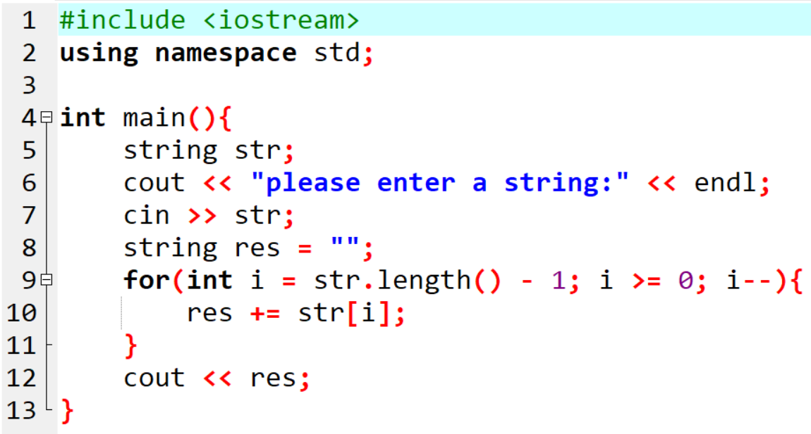

Slide 25
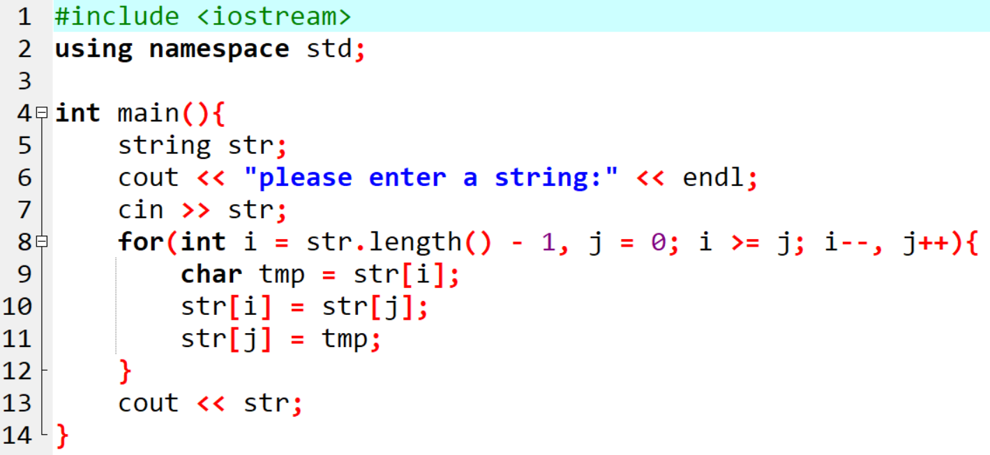
雙指針法

